Slide 1
Insérer votre logo

Slide 2
Note à l’attention des utilisateurs
(diapositive à supprimer)
Ce support power-point est proposé par la Structure Régionale d’Appui (SRA) QualiREL Santé.
  Il est à destination des interlocuteurs clés des établissements en matière de qualité et de sécurité des soins
  Il a été conçu pour une présentation au sein instances des établissements, structures ou service afin de communiquer et convaincre sur l’utilité d’évaluer les parcours de santé des usagers via la méthode du patient traceur.
Il aborde l’enjeu de l’évaluation des parcours usagers selon deux volets :
  Replacer la méthodologie du patient traceur dans un objectif d’évaluation des parcours de santé des usagers
  Promouvoir les ressources disponibles de la SRA Pays de la Loire en terme de sensibilisation et appui.
Adaptable par les interlocuteurs, la source (©QualiREL Santé 2018) doit être conservée par l’utilisateur sur chacune des diapositives mises à disposition.
L’ordre des diapositives peut être modifié. En fonction des besoins, certaines diapositives peuvent être supprimées, d’autres ajoutées. Toutefois et en aucun cas, le contenu des diapositives ne doit être modifié.

Slide 3

Parcours de soins ?
« Il suppose l’intervention coordonnée et concertée des professionnels de santé et sociaux, tant en ville qu’en établissement de santé, médico-social et social, en cabinet libéral, en maison de santé ou en centre de santé, en réseau de santé… »
[Ministère des Solidarités et de la Santé - novembre 2017]
Il s’inscrit dans le territoire de santé et répond à une logique de décloisonnement : faciliter l’accès aux soins, renforcer les alternatives à l’hospitalisation, maintenir à domicile, etc.
[HAS. Certification et Actualités. N°11 – octobre – décembre 2013]

Slide 4
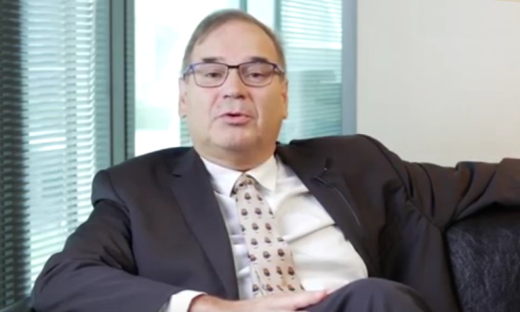

Evaluer les parcours des usagers ?
Pr René Amalberti
https://www.youtube.com/watch?v=WREBljh7qYM
Progression des maladies chroniques → prises en charge transversales → intervenants multiples
Pour assurer un parcours cohérent → nécessité d’actions coordonnées et structurées
Pour les équipes des structures sanitaires et médico‐sociales prenant en charge ces populations → difficultés de coordination aux interfaces (notamment lors de recours à une hospitalisation pour un problème aigu)
Causes principales des EIAS : problèmes de communication entre professionnels (OMS, 2007)
Impacte la continuité des soins et la qualité de vie des usagers
Notes:
EIAS : Evènement Indésirable Associé aux Soins
Le Professeur René Amalberti , directeur de la Foncsi, est professeur de médecine. Il est conseiller en sécurité des patients à la Haute autorité de santé (HAS). Il a publié plus d’une centaine d’articles internationaux, et est l’auteur ou co-auteur d’une dizaine de livres sur l’erreur humaine et la sécurité des systèmes.

Slide 5
Une incitation nationale à la logique de parcours
Rôle central du médecin traitant dans la coordination des soins et du parcours (2004)
Nouvelles organisations territoriales (HPST, 2009)
Agences Régionales de Santé : décloisonner les secteurs (2010)
Nouvelle organisation des ARS grandes régions (2016)
Circulaires : filières de prise en charge spécifiques à des populations
Stratégie Nationale de Santé (2013) : déployer une médecine de parcours pour mieux organiser la prise en charge des usagers
Loi de modernisation du système de santé (MASS, 2016): axe dédié à faciliter le parcours de santé
Mise en place des Groupements Hospitaliers de Territoire (2016-2017)
Périmètre d’intervention de la Haute Autorité de Santé élargi au secteur social et médico-social (2018)

Slide 6
Des constats objectivés par
QualiREL Santé
Management et évaluation des organisations : résultats de certification des établissements de santé ;
Parcours et pertinence des soins : revue de pertinence des journées d’hospitalisation, projets COSMOS et APPARUS, patient-traceurs inter-établissements, patient-traceur BHRE ;
Expérience et implication usagers : promotion de la bientraitance, communautés de pratiques usagers/professionnels
Travail en équipe : Programme d’Amélioration Continue du travail en équipe
Enseignements sur les évènements indésirables associés aux soins : place des interfaces et de la communication

Slide 7

Des enjeux pour la qualité et la sécurité des soins
©QualiREL Santé 2018
Notes:
*Les problèmes de communication orale ou écrite sont les causes principales des événements indésirables associés aux soins (OMS, 2007).

Slide 8
Evaluer les pratiques professionnelles
Quelle méthode pour quel objectif ?
Quel est votre besoin | Quelle logique d’approche ? | Quelle(s) méthode(s) adaptée(s) ?
Réaliser un bilan d’une pratique au regard de l’état de l’art | Approche par comparaison | Audit clinique Revue de pertinence
Traiter un dysfonctionnement ou faire face à la survenue d’un évènement indésirable ? | Approche par problème | Comite de Retour d’Expérience (CREX) Revue Morbi-Mortalité (RMM) Gestion des risques en équipe
Echanger sur sa pratique avec d’autres professionnels pour s’améliorer ? Organiser des prises en charge pluri-professionnelles dans un lieu commun d’exercice ? | Approche intégrée à la pratique clinique | Chemin clinique Staff EPP Réunion de Concertation Pluridisciplinaire
Optimiser / améliorer une prise en charge ? Maîtriser les risques d’un secteur ou d’une activité ? | Approche par processus | Chemin clinique Cartographie des risques Patient traceur
Surveiller un phénomène important et agir en fonction du résultat ? | Approche par indicateurs | Mise en place, suivi et analyse d’indicateurs
Notes:
Pour plus de détail sur les différentes méthodes d’EPP, consultez le site internet de QualiREL Santé :
http://www.qualirelsante.com/

Slide 9


Vous souhaitez…
Objectiver et identifier les marges d’amélioration sur la qualité de prise en charge de parcours type et/ou complexe entre plusieurs équipes / structures ?
Rassembler les différents professionnels et acteurs pour réfléchir ensemble sur l’amélioration de la qualité de la prise en charge notamment aux interfaces ?
Intégrer l’expérience du patient ?
Initier, dynamiser une collaboration inter-structures ?
Améliorer les soins et l’expérience pour le patient / usager ?

Slide 10
Mobiliser la méthode Patient Traceur ?
Objectifs principaux :
Evaluer le parcours des usagers
Améliorer la qualité et la sécurité des soins
Objectifs secondaires :
Evaluer/améliorer la coordination entre professionnels
Evaluer/améliorer la prise en charge aux interfaces
Evaluer/améliorer la communication entre les professionnels
Evaluer/améliorer la continuité des soins
Notes:
L’objectif ‘Evaluer le parcours usagers’ n’est pas le seul objectif de cette méthode.
De même cette méthode n’évalue que les versants organisation des interfaces, coordination et communication des professionnels.
Il peut être nécessaire de mobiliser des méthode d’EPP supplémentaires afin d’atteindre des objectifs complémentaires dans l’évaluation du parcours des usagers.

Slide 11
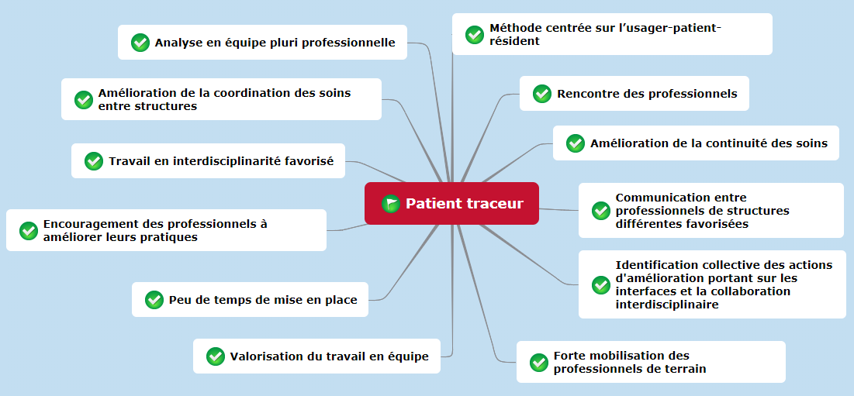
Atouts de la méthode du patient traceur ?

Slide 12
Communiquer sur la méthode
Sensibiliser et mobiliser cette méthode d’évaluation adaptée aux enjeux de parcours de santé
Inscrire la démarche d’évaluation des parcours patient dans les orientations qualité et sécurité des soins
Faciliter la mobilisation de la méthode quelque-soit le secteur et lieu d’exercice
Rendre accessible cette méthodologie d’évaluation des pratiques professionnelles au plus grand nombre.

Slide 13

Une campagne de communication
« clé en main »
Montrer que mobiliser cette méthode permet d’évaluer les parcours des usagers
Démêler le vrai du faux de cette méthode d’évaluation des pratiques professionnelles (EPP)
Replacer la méthode Patient Traceur dans le panel d’EPP disponible
Convaincre de l’utilité de la méthode en dehors des enjeux de certification pour les établissements de santé
Sortir des représentations installées auprès des professionnels et usagers
Sortir le Patient Traceur du ‘que sanitaire’ pour inciter aux Patients Traceurs sur l’ensemble du parcours, en ville, à l’hôpital et en structures médico-sociales

Slide 14
Qui peut mobiliser cette campagne ?
La personne en charge des démarches d’évaluation des pratiques professionnelles nécessairement soutenue et appuyée par le top management
En établissement de santé : CME, direction des soins et direction générale
En structure médico-sociale : médecin coordonnateur, infirmier coordinateur, directeur d’établissement
En ville : fédérations, groupe qualité
Et enfin tout acteur territorial, régional souhaitant mobiliser la méthode (Pilote MAIA, SRAE, etc.)

Slide 15






15 motion design « idées reçues »
Idées reçues recueillies auprès des professionnels et usagers
20 secondes pour « casser » les idées reçues sur le patient traceur
A destination des professionnels, patients/usagers.
A utiliser sans modération pour sensibiliser, former et débattre de la méthode.

Slide 16














5 affiches de sensibilisation
3 affiches adaptées à chaque secteur d’activité (établissements de santé, médico-social, ville)
2 affiches adaptées à la population accueillie (patients, usagers)
Personnalisable pour inciter à participer à la méthode du patient traceur

Slide 17

1 support de présentation
Personnalisable et adaptable
Pour communiquer sur les enjeux auprès des instances et des interlocuteurs clés
1ère partie sur les enjeux de qualité et de sécurité sur les parcours
2ème partie sur la campagne de communication et le ressources disponibles

Slide 18





Des ressources en appui
1 Mooc pour former les professionnels en charge de la conduite de projet
1 boite à outils comprenant les supports de conduite de projet et un panel de ressources mobilisables pour décliner la méthodologie sur différents champs d’activités

Slide 19


QualiREL Santé
Facilitateur à la mise en œuvre
  Mise en relation des structures et acteurs
  Formation à la mise en œuvre de la méthode du patient-traceur
  Journée de partage d’expérience et séminaires de retours d’expérience
  Pool de personnes ressources formées
  Appui méthodologique

Slide 20


Slide 21
Références
CCECQA. (Page consultée le 05/04/18). COSMOS, [En ligne]. http://www.ccecqa.asso.fr/outil/changement-des-pratiques-professionnelles/cosmos
QualiREL Santé. (Page consultée le 05/04/18). Evaluation des pratiques professionnelles, Flyers de sensibilitation, [En ligne]. http://www.qualirelsante.com/publications-outils/evaluation-pratiques-professionnelles/
Domecq S. Le patient-traceur : un outil de management de la coordination des soins. [Mémoire de Mastère Management par la Qualité]. Talence : KEDGE Business School; 2017
Ministère des Solidarités et de la Santé. (Page consultée le 16/04/18). Parcours de santé, de soins, de vie, [en ligne]. http://solidarites-sante.gouv.fr/systeme-de-sante-et-medico-social/parcours-des-patients-et-des-usagers/article/parcours-de-sante-de-soins-et-de-vie
Abbey H, Cote F, Terrien N. Comment améliorer les relations entre les EHPAD et les services d’urgences? 7ème Journée de Management & Coordination en EHPAD; 29 mars 2018; Nantes

